Slide 1
Bezpieczeństwo w sieci.
Maksymilian Rydz

Slide 2
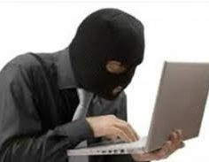
Nie ufaj osobie poznanej przez internet.
Nie można mieć pewności kim ta osoba jest.

Slide 3
Pomyśl zanim wrzucisz coś do sieci.
W internecie nic nie ginie.

Slide 4
Zabezpiecz swój laptop/komputer, zainstaluj antywirusa.

Slide 5
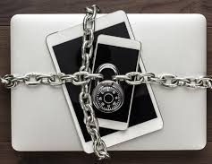
Dbaj o swoją prywatność.
Skonfiguruj ustawienia prywatności.
Nie podawaj nikomu swoich haseł.

Slide 6
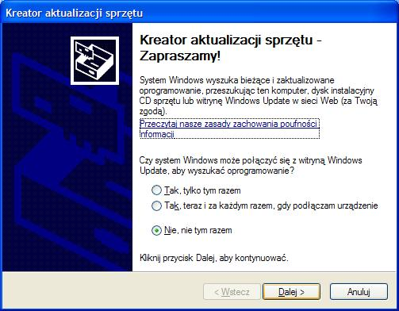
Pamiętaj o aktualizacjach swojego sprzętu.
Aktualizacje ułatwiają sprawne działanie sprzętu.

Slide 7
Nie klikaj na nieznane linki, szczególnie korzystając z bankowości internetowej.

Slide 8
Przestrzegaj prawa
Regulacje prawne obowiązują również w internecie.

Slide 9
Nie wszystkie informacje w internecie są prawdziwe.
Staraj się sprawdzać wiarygodność informacji.

Slide 10
Szanuj innych ludzi korzystających z internetu.

